Slide 1




Slide 2
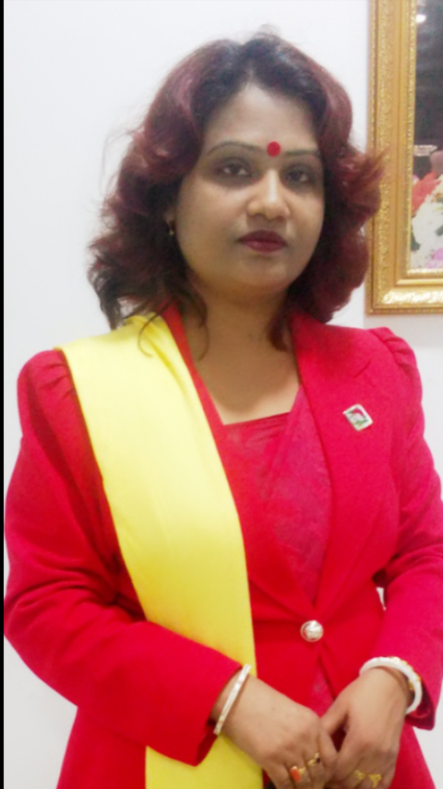
উপস্থাপনায়
শিপ্রা সরকার
সহকারি শিক্ষক
বান্দুটিয়া সরকারি প্রাথমিক বিদ্যালয়
মানিকগঞ্জ সদর, মানিকগঞ্জ
মোবাইল নং -01720821993
Email –sarkarshipra04@gmail.com

Slide 3
Lessons 1-2
Unit: 10
My home district(My home district- town)

Slide 4
Learning outcomes

Slide 5
What do you see in this picture?

Slide 6
New words
district
headquarters
landlord
municipality
through
flows
known
area
river

Slide 7


Slide 8
Students will practice following this questions
What’s the name of Mamun’s home district?
How far is it from Dhaka?
How did it get its name?
What is the name of the river in the town?

Slide 9
Evaluation
Students will say about district Kishoregonj

Slide 11
SEE WE AGAIN
GOOD BYE

